Slide 1
День космонавтики
12 апреля 1961 года

Slide 2
Вопросы отборочного тура

Slide 3
1. Назовите планеты Солнечной системы, в последовательности начиная от Солнца.
Варианты ответа:
а) Венера, Земля, Юпитер, Марс, Меркурий, Сатурн, Уран,
Нептун, Плутон.
б) Земля, Юпитер, Марс, Меркурий, Сатурн, Уран, Нептун,
Плутон, Венера.
в) Меркурий, Венера, Земля, Марс, Юпитер, Сатурн, Уран,
Нептун, Плутон.
г) Меркурий, Венера, Марс, Земля, Юпитер, Сатурн, Уран,
Нептун, Плутон.

Slide 4
2. Что такое зодиак?
Варианты ответа:
а) Большие скопления звёзд.
б) Самые красивые и яркие созвездия.
в) Созвездия, которые бывают видны только один
месяц в году.
г) Это 12 созвездий, через которые проходит
Солнце, совершая свой видимый годичный путь.

Slide 5
3. Через какие созвездия проходит Солнце, совершая свой видимый годичный путь?
Варианты ответа:
а) Козерог, Водолей, Рыбы, Овен, Телец, Близнецы, Рак,
Лев, Дева, Весы, Скорпион, Стрелец.
б) Овен, Телец, Близнецы, Рак, Лев, Дева, Весы, Скорпион,
Стрелец, Козерог, Водолей, Рыбы.
в) Овен, Телец, Близнецы, Рак, Лев, Дева, Весы, Скорпион,
Стрелец, Козерог, Водолей, Титан.

Slide 6
4. Какая Самая большая планета Солнечной системы?
Варианты ответа:
а) Уран.
б) Сатурн.
в) Плутон.
г) Юпитер.

Slide 7
5.Назовите самую удаленную планету Солнечной системы.
Варианты ответа:
а) Венера.
б) Меркурий.
в) Плутон.
г) Сатурн.

Slide 8
6. Назовите самую близкую к Солнцу планету.
Варианты ответа:
а) Венера.
б) Земля.
в) Марс.
г) Меркурий.

Slide 9
7. Назовите планету с кольцами
Варианты ответа:
а) Юпитер.
б) Нептун.
в) Марс.
г) Сатурн.

Slide 10
8. Что такое астероид?
Варианты ответа:
а) Малая планета.
б) Комета.
в) Метеорит.
г) Спутник.

Slide 11
9. Как называется комета, которая каждые 75 лет появляется около нашей планеты?
Варианты ответа:
а) Лекселя.
б) Галлея.
в) Хейла - Боппа.
г) Беннета.

Slide 12
10. Назовите 4 спутника Юпитера, открытые Галилео Галилеем.
Варианты ответа:
а) Фемисто, Дии, Пасифе, Адрастея.
б) Ио, Европа, Ганимед, Каллисто.
в) Гимадия, Лода, Амалтея, Теба.
г) Адрастея, Могида, Элара, Лода.

Slide 13
Знакомые лица

Slide 14
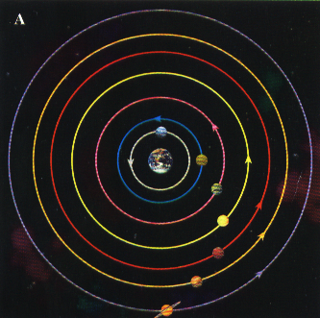

Slide 15
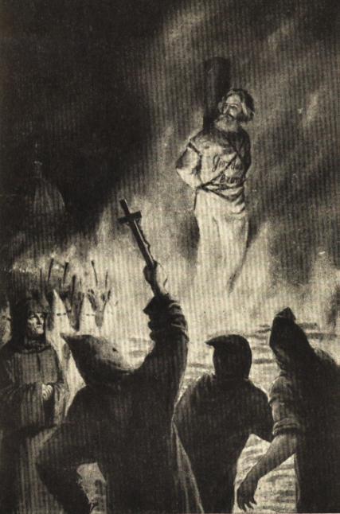

Slide 16
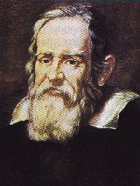
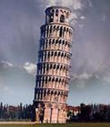
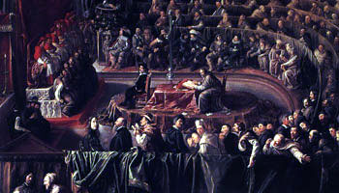

Slide 17
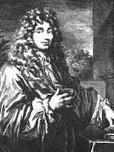
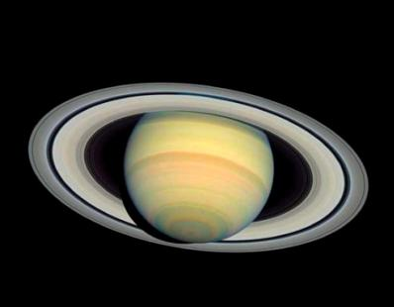
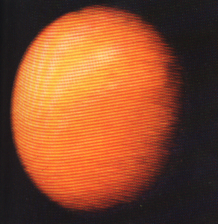

Slide 18
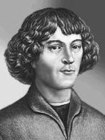
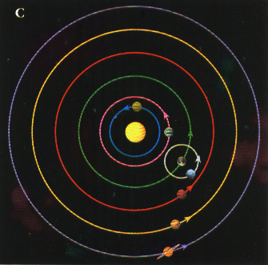

Slide 19
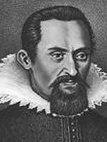
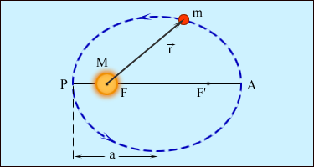
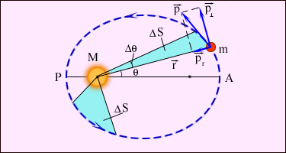

Slide 20
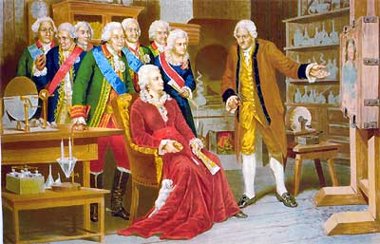

Slide 21
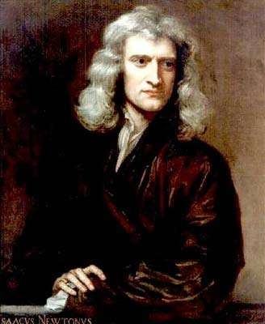
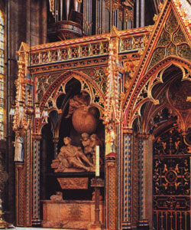

Slide 22
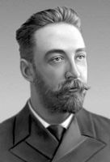
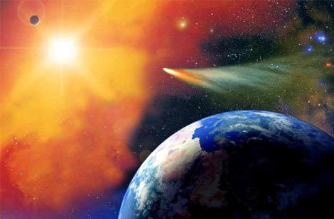

Slide 23
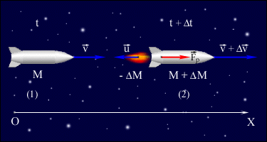
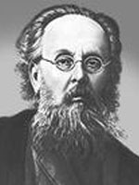
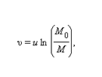
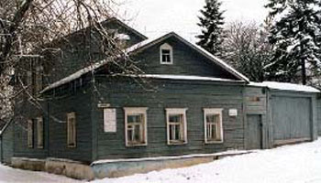

Slide 24
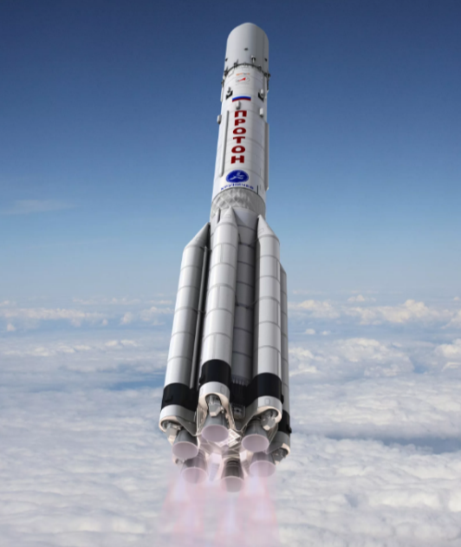
Уходят в космос корабли.
Летящие среди звезд.

Slide 25
Вопросы 1 команде
Когда был запущен первый искусственный спутник Земли?
Кто был главным конструктором первого космического корабля?
Кто побывал в космосе до человека? Как звали первых посланцев?.
Назовите космодром, расположенный на территории бывшего СССР

Slide 26
Вопросы 2 команде
Что является сердцем космической ракеты?
Название первого самоходного аппарата, побывавшего на Луне.
Какие американские космические пилотируемые и непилотируемые летательные аппараты вы знаете?
Назовите серии космических кораблей в СССР.

Slide 27
Вопросы 3 команде
Где родился Юрий Гагарин?
Как назывался корабль Ю. Гагарина?
Назовите фамилию первой женщины-космонавта.
Космонавт, первым вышедшим в открытый космос.

Slide 28
Наш дом - планета Земля.
Лунная мозаика

Slide 29
Вопрос №1.
С какой скоростью вращается
Земля вокруг Солнца?

Slide 30
Вопрос №2.
Как называется воздушная
оболочка Земли?

Slide 31
Вопрос №3.
Как называется наша галактика?

Slide 32
Вопрос №4.
Назовите космодром, расположенный на территории бывшего СССР.

Slide 33
Вопрос №5.
Что является сердцем
космической ракеты?

Slide 34
Вопрос №6.
Излучает ли Луна свет?

Slide 35
Вопрос №7.
С какой скоростью распространяется
свет в вакууме?

Slide 36
Вопрос №8.
Какова средняя продолжительность цикла
солнечной активности?

Slide 37
Вопрос №9.
Каков средний радиус Земли?

Slide 38
Вопрос №10.
Каково ускорение свободного падения на Луне?

Slide 39
Вопрос №11.
Что такое
одна астрономическая
единица?

Slide 40
Вопрос №12.
В каком созвездии находится
Полярная звезда?

Slide 41
Вопрос №13.
Как называется явление при котором Луна находится между Солнцем
и Землёй на одной линии?

Slide 42
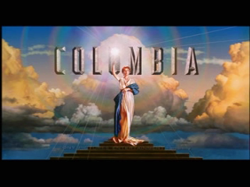
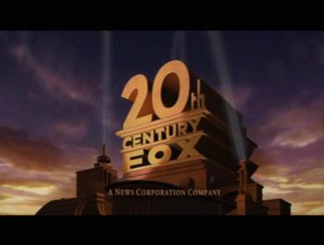
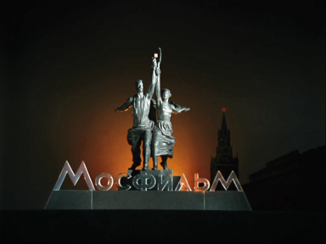
Фильм
Фильм
Фильм
Фильм

Slide 43
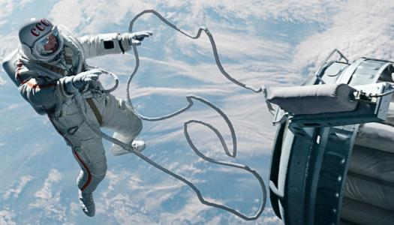
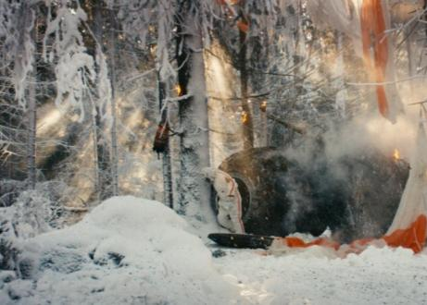
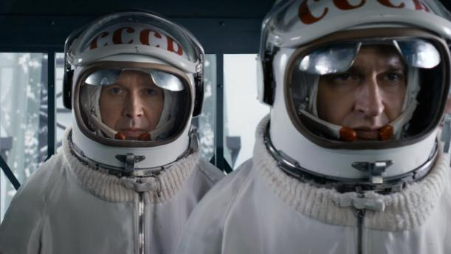

Slide 44
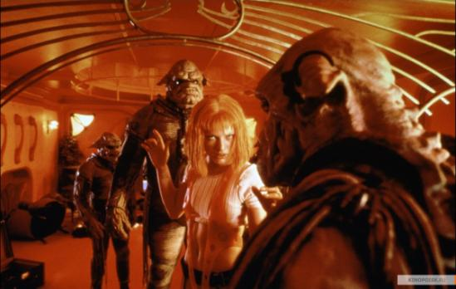
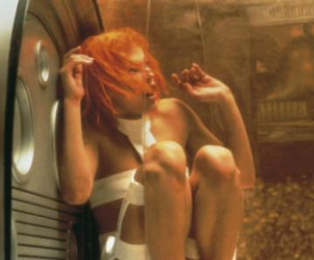
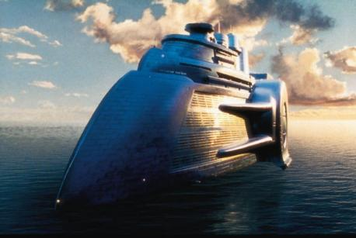
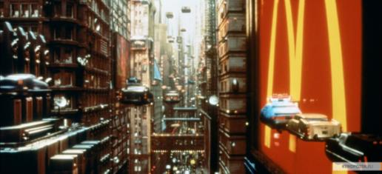

Slide 45
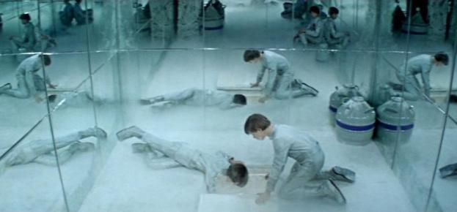
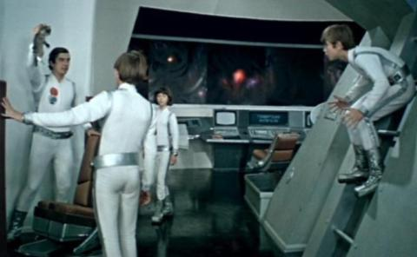
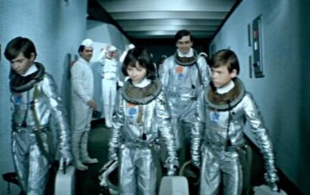
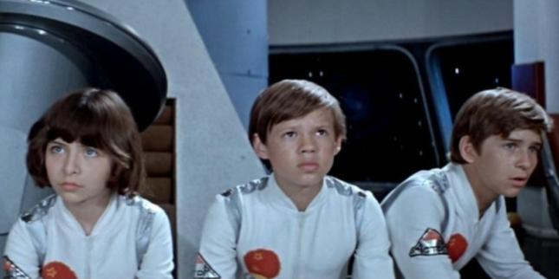

Slide 46
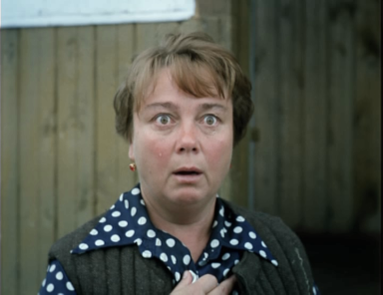
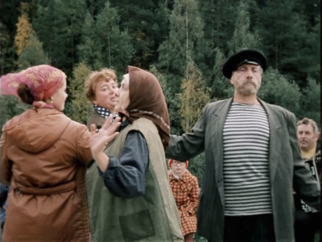
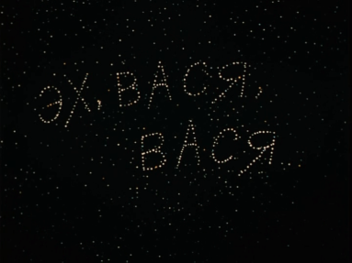
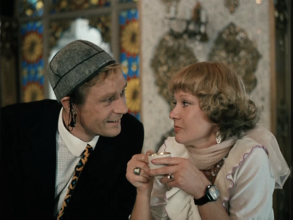
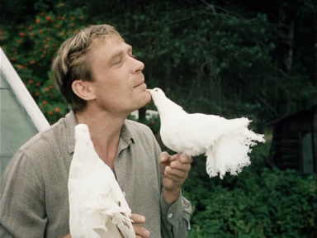

Slide 47
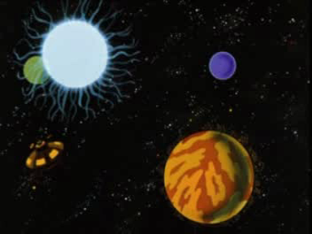
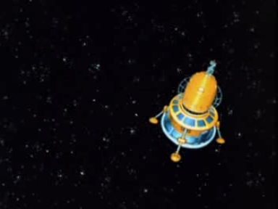
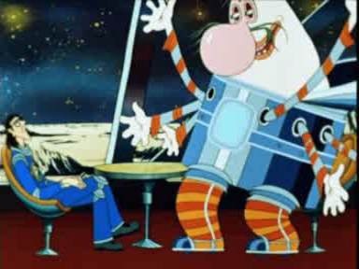
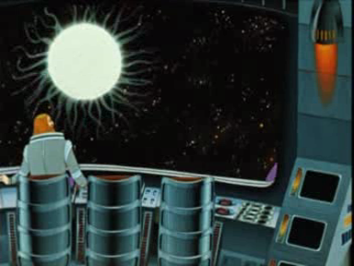
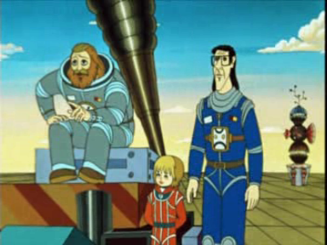

Slide 48
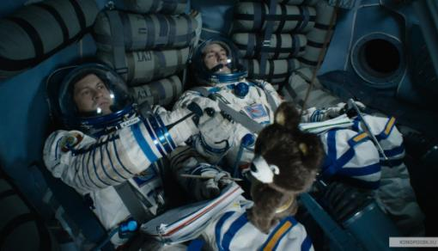
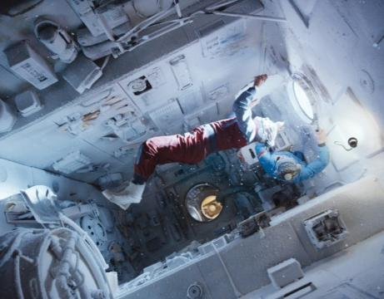
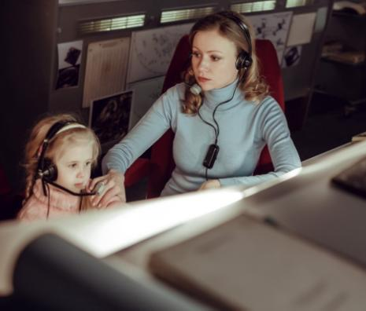

Slide 49
Угадай небесное тело?

Slide 50
Угадай небесное тело?

Slide 51
Угадай небесное тело?

Slide 52
Угадай небесные тела?

Slide 53
Угадай небесное тело?

Slide 54
Угадай небесное тело?

Slide 55
Угадай планетную систему?

Slide 56
Угадай небесное тело?

Slide 57
Угадай космическое явление?

Slide 58
Угадай небесное тело?

